Slide 1
VOLTRI

Slide 2
PRA’

Slide 3
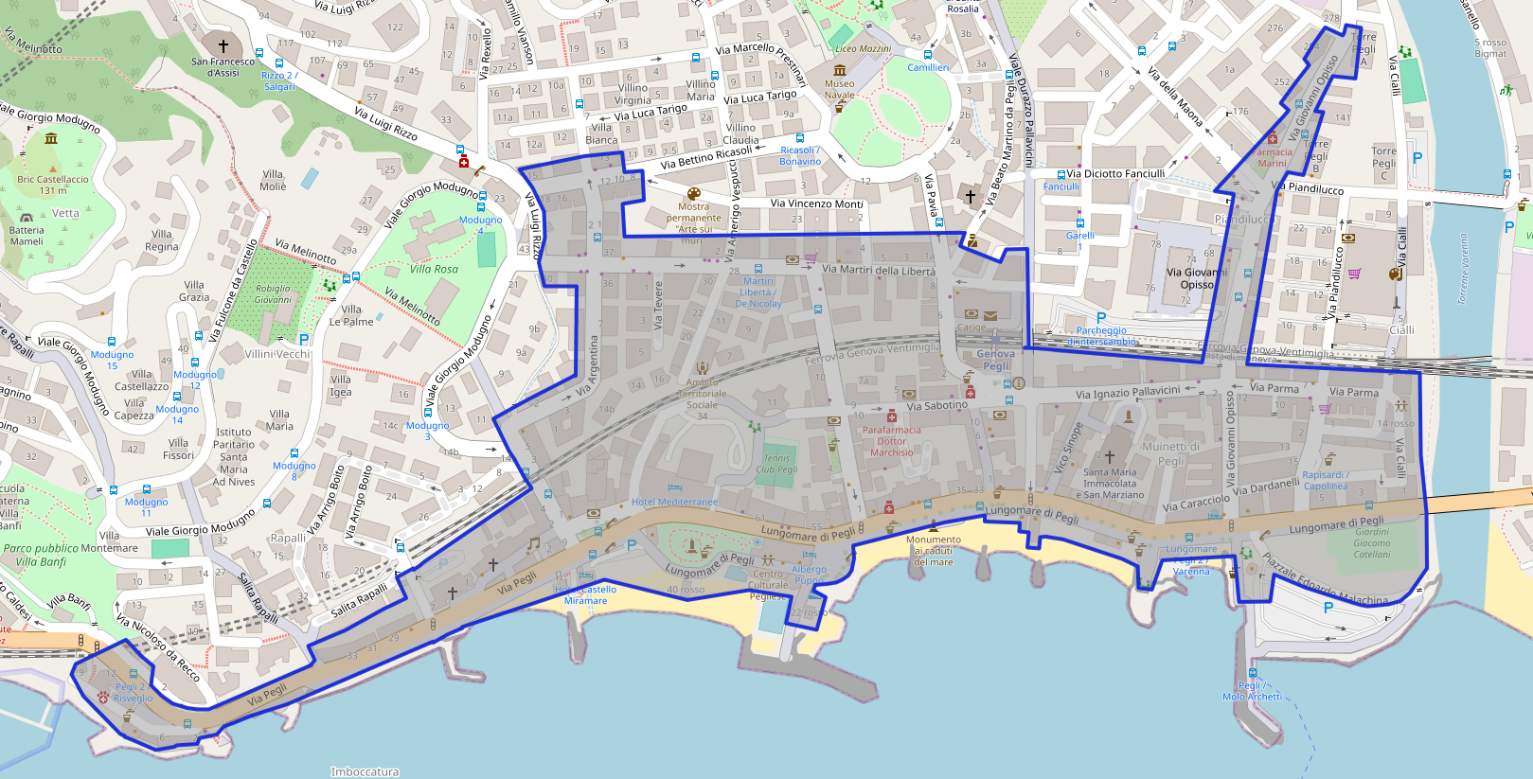
PEGLI

Slide 4
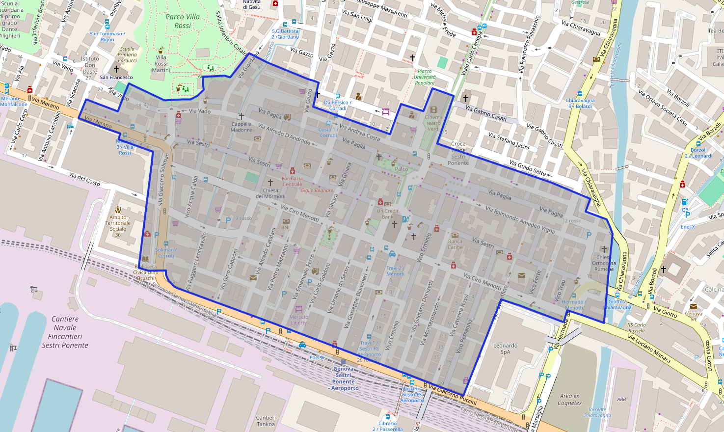
SESTRI

Slide 5
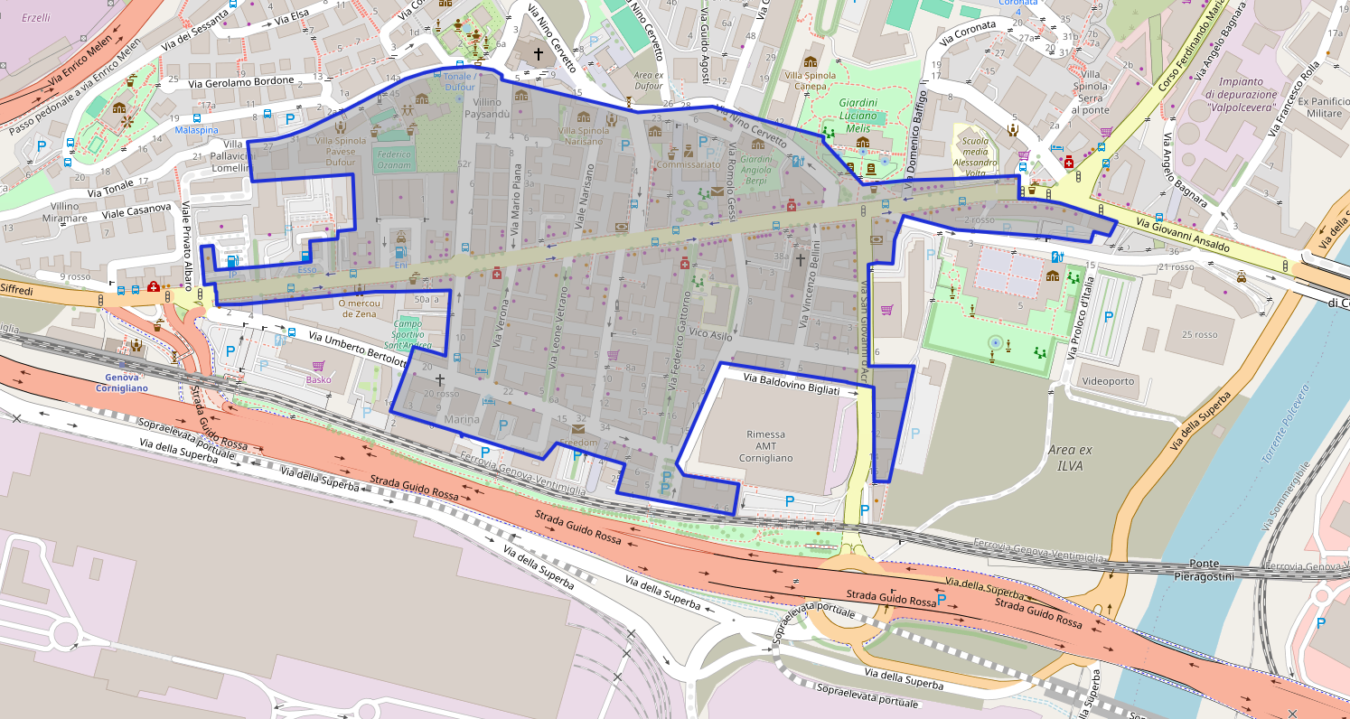
CORNIGLIANO

Slide 6
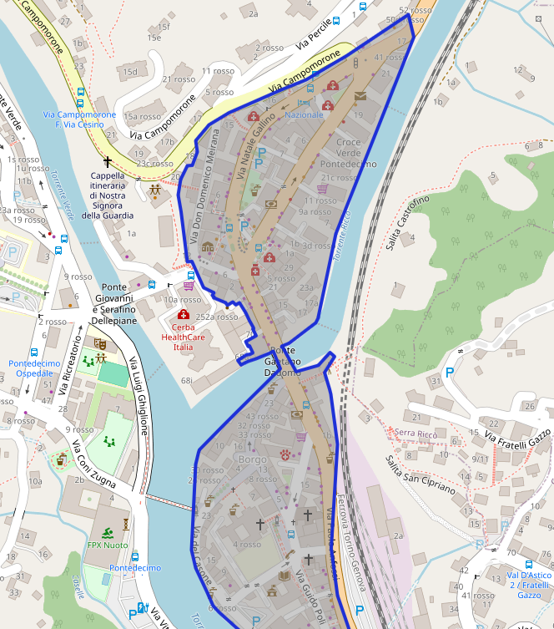
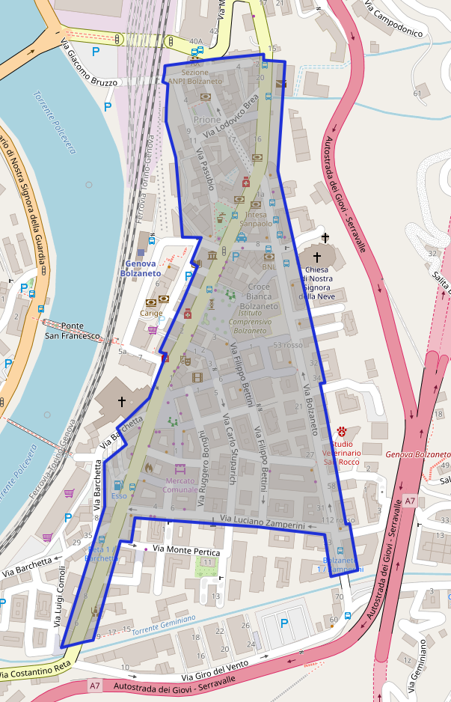
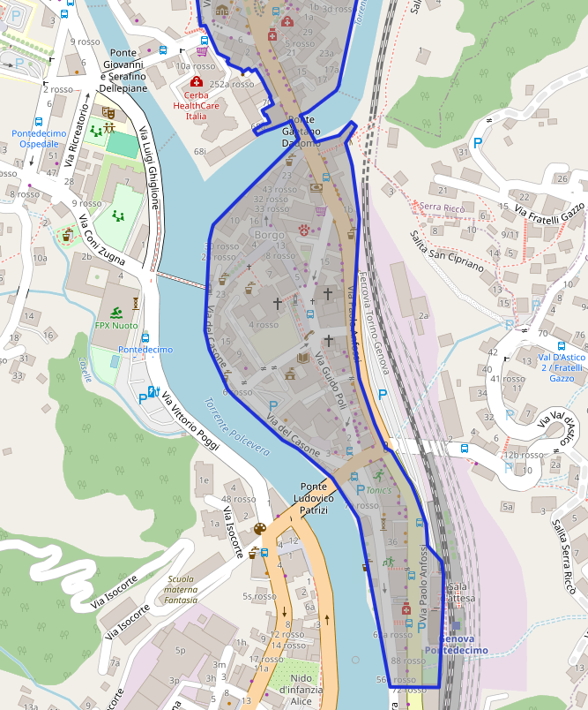
PONTEDECIMO
BOLZANETO

Slide 7
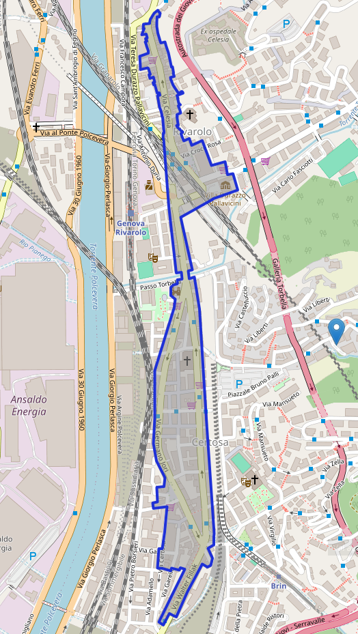
CERTOSA/RIVAROLO

Slide 8
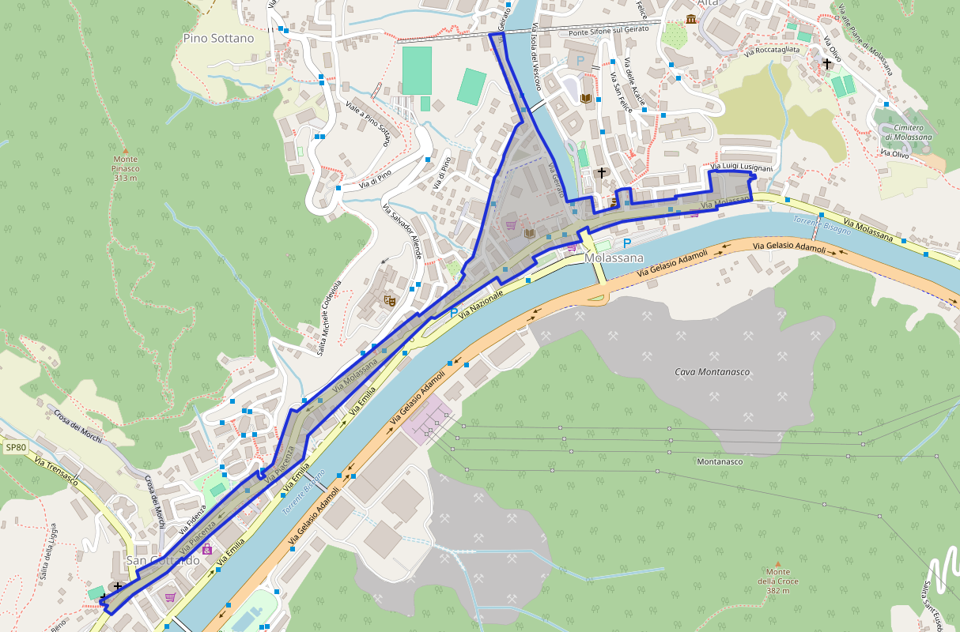
MOLASSANA

Slide 9
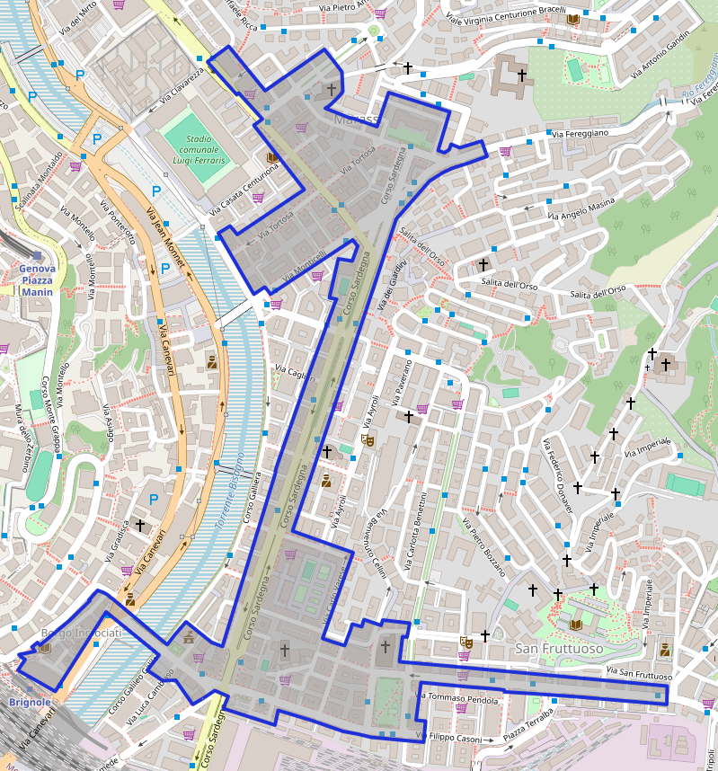
SANFRUTTUOSO/MARASSI

Slide 10
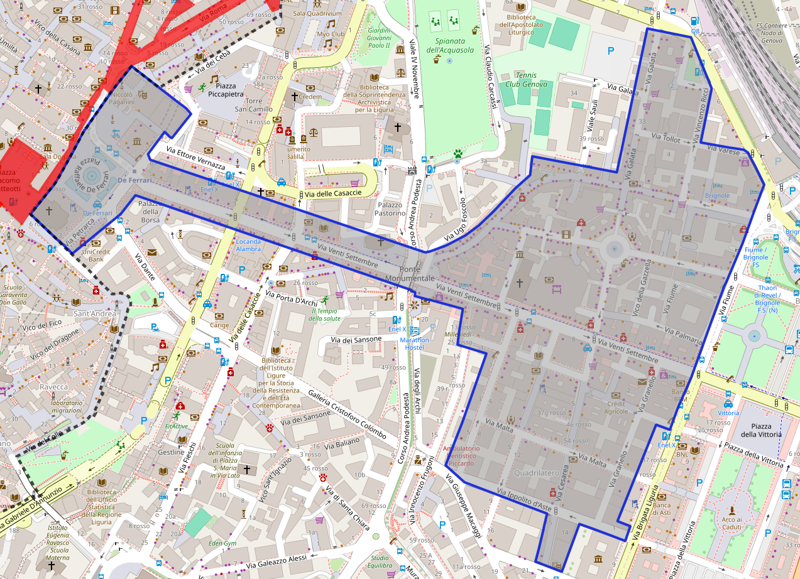
SAN VINCENZO/DE FERRARI

Slide 11
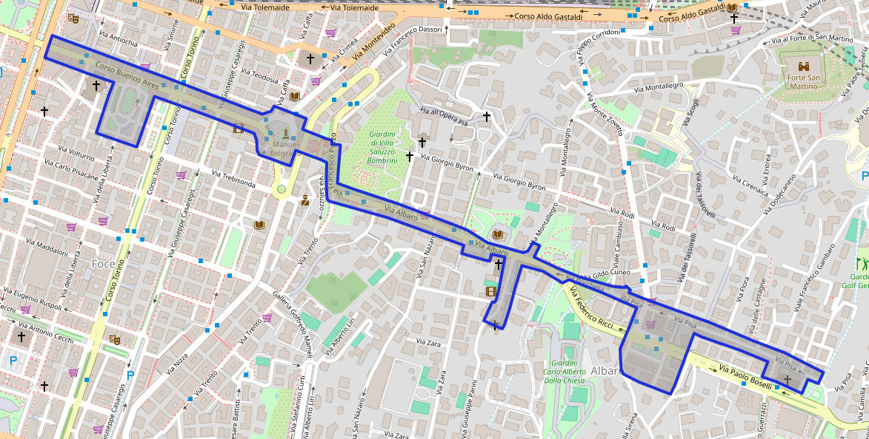
BUENOS AIRES / ALBARO

Slide 12
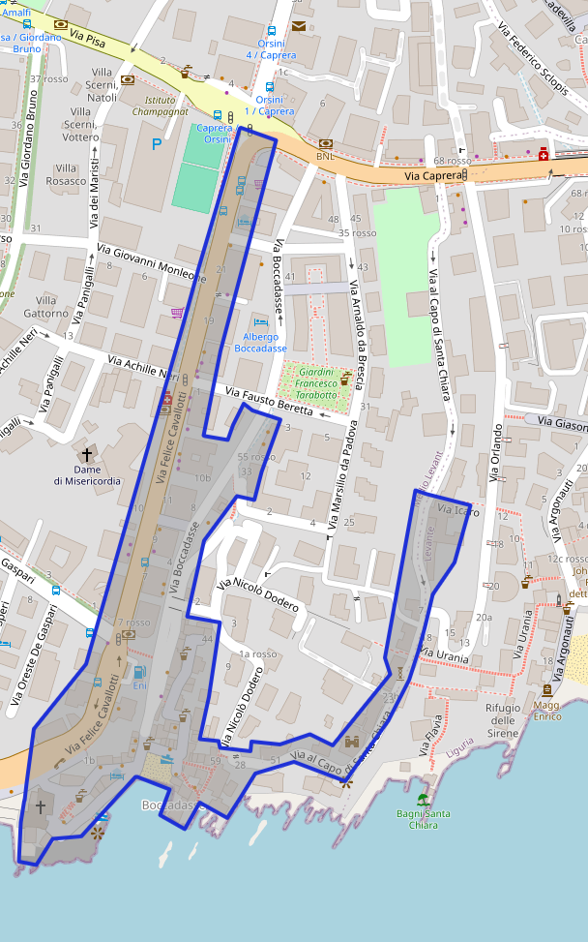
BOCCADASSE/CAVALLOTTI

Slide 13
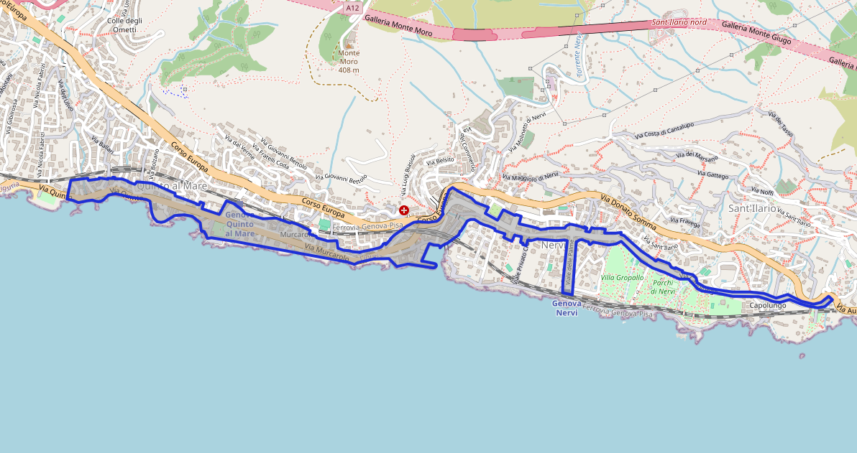
QUINTO/NERVI

Slide 14
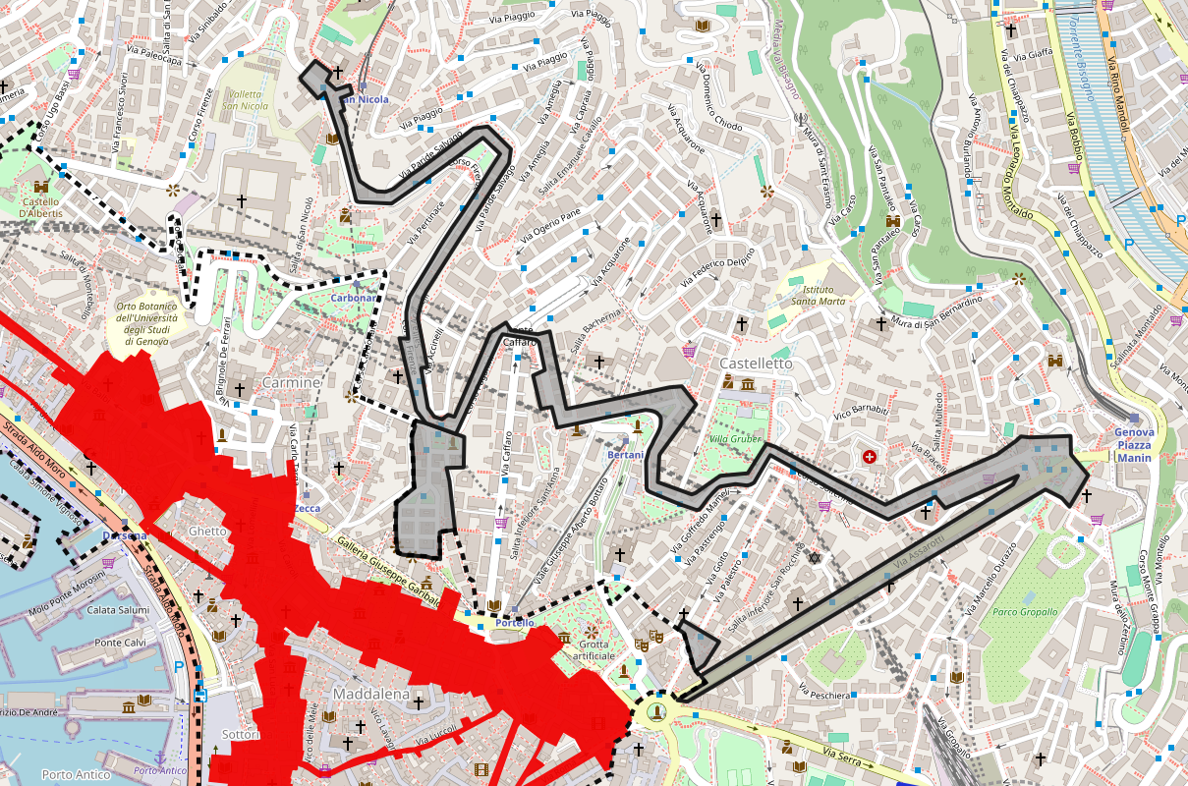
ESTENSIONE CENTRO STORICO: SPIANATA/CASTELLETTO/PIAZZA MARSALA

Slide 15
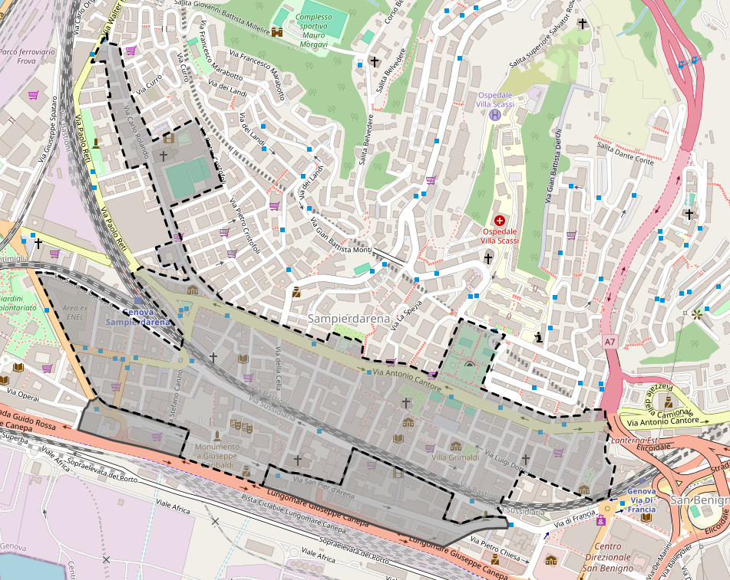
ESTENSIONE SAMPIERDARENA: VIA SAMPIERDARENA

Slide 16
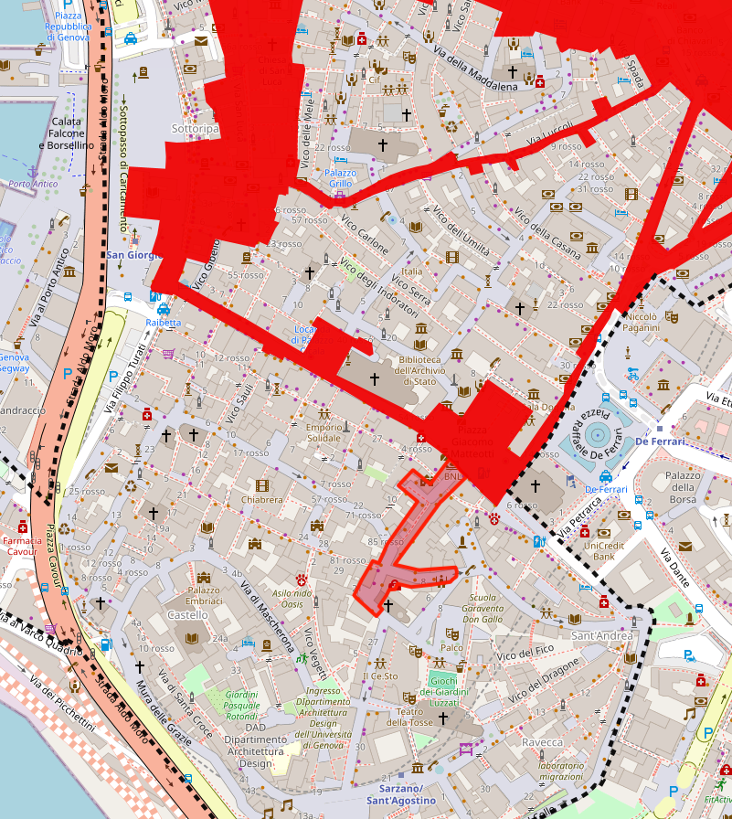
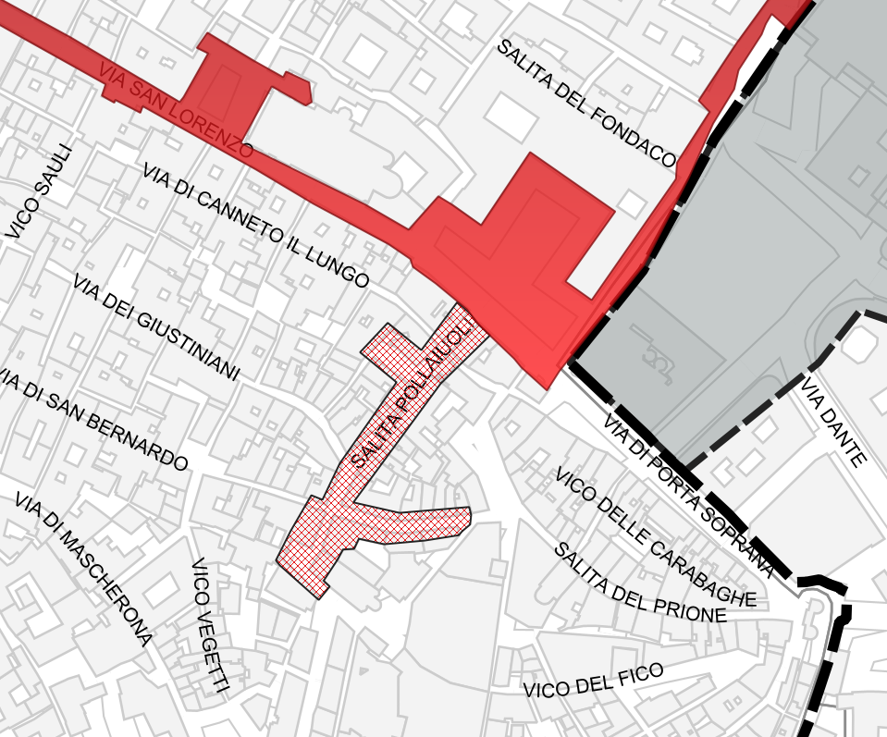
ESTENSIONE ZONA ROSSA CENTRO – SAN DONATO/POLLAIUOLI

